Slide 1
Всероссийский конкурс «Моя страна – моя Россия» Всероссийский конкурс «Моя страна – моя Россия»
Номинация: Моя педагогическая инициатива
Проект: Взгляд в будущее. Молодёжная среда.
Руководитель проекта – Козловская Латона Александровна, Архангельская область г. Мирный

Slide 2
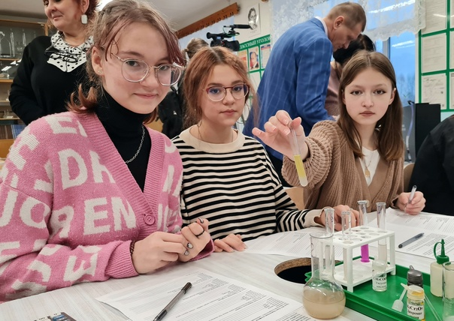
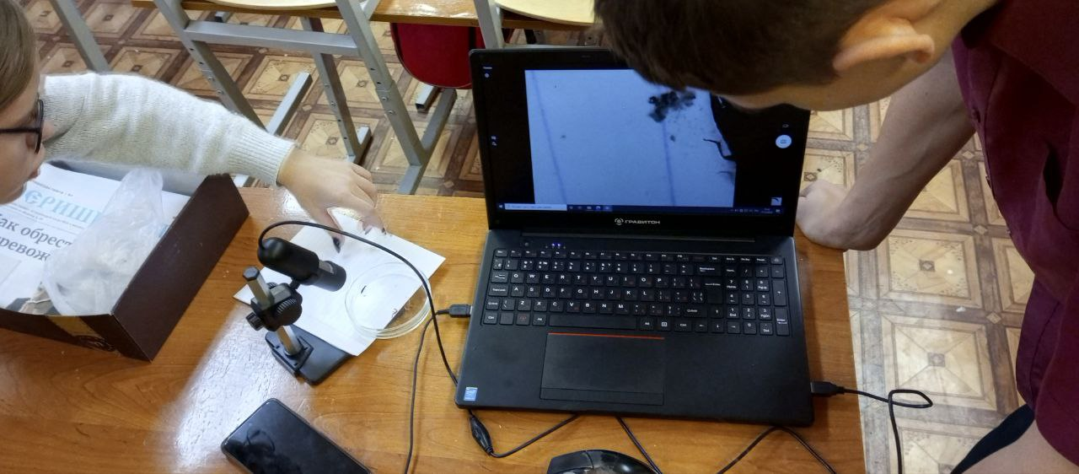
Социальный проект «Взгляд в будущее. Молодежная среда» направлен на:
популяризацию науки среди подростков, повышению мотивации к обучению путем вовлечению их в проектную деятельность, исследовательскую работу, волонтерскую деятельность,
уменьшение безнадзорности детей 11-17 лет путем ранней профориентации, нацеливание детей к поступлению в высшие
или средние учебные заведения, подготовку к олимпиадам.

Slide 3
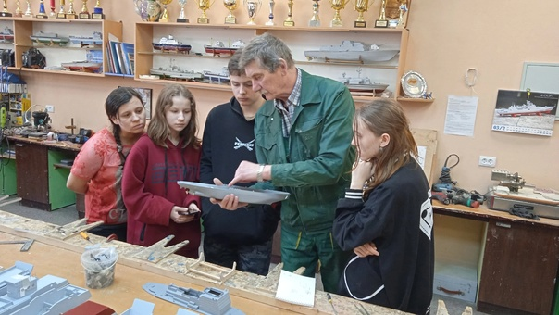
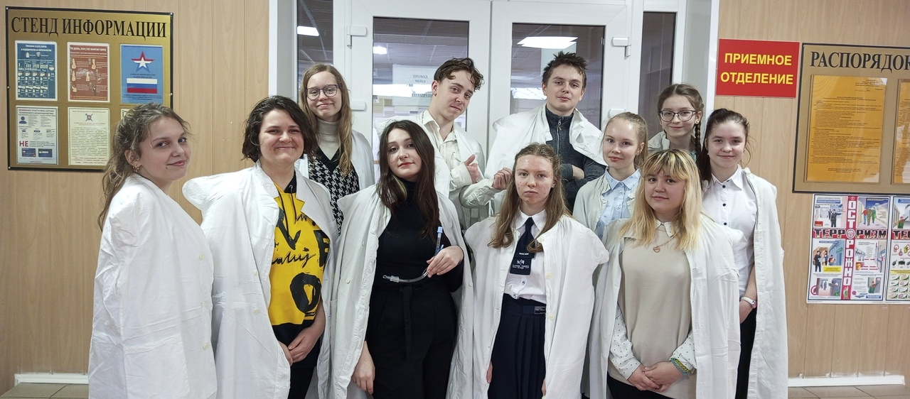
Цель проекта: Формирование у подростков гражданских ценностей, убеждений, обеспечение роста самосознания, самоопределения, популяризация научных знаний и умений их применять на практике, в жизни, приобщение к активному полезному досугу.
Задачи проекта:
Создание материальной и технической базы для реализации мероприятий в рамках проекта.
Социализация, выявление у школьников склонностей и талантов к наукам естественно – научного цикла.
Популяризация научных знаний и применение их в жизни, вовлечение молодых людей в активный досуг.

Slide 4
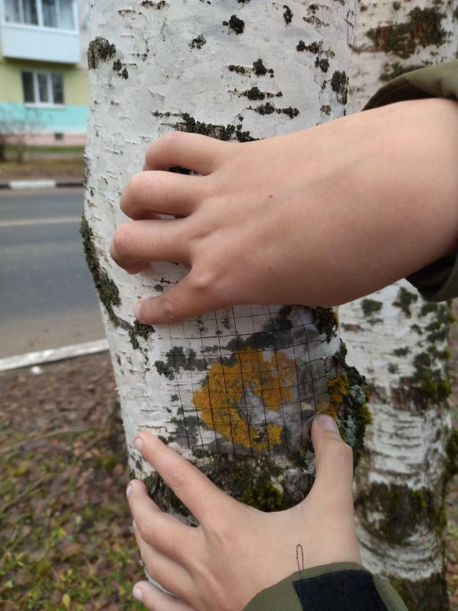
Продолжительность проекта: 15.02.2023 - 01.12.2023 География деятельности по проекту: ГО Мирный, МКОУ СОШ №3
«Точка Роста» в действии
Экскурсия в
ветклинику
Фенологические
наблюдения

Slide 5
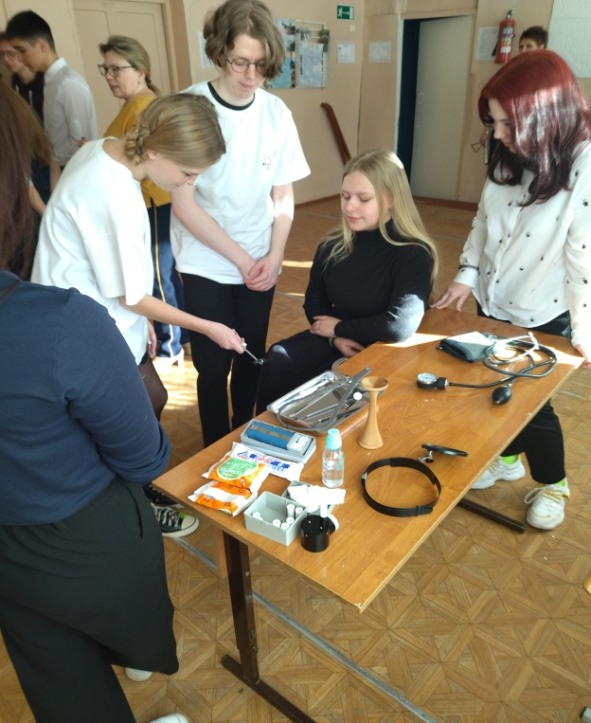
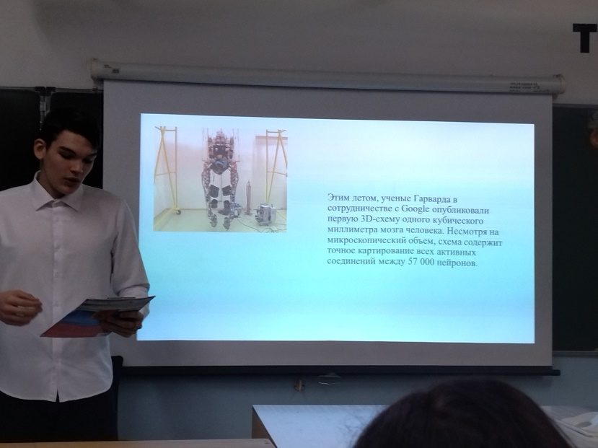
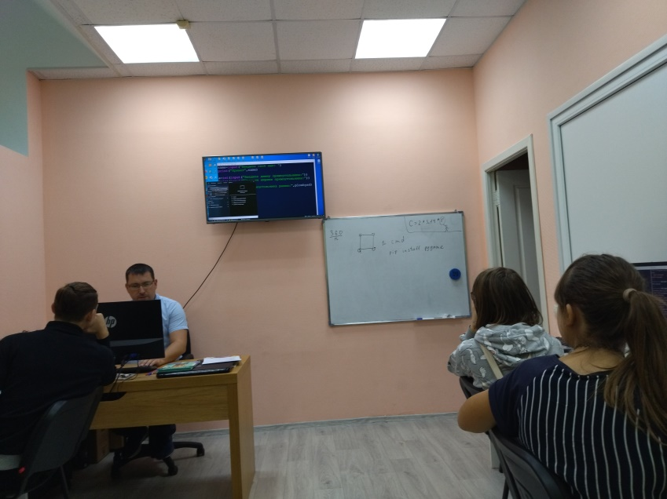
Актуальность нашего проекта заключается в активном привлечении молодежи к наукам естественно-научного цикла путем участия подростков в олимпиадах из перечня Министерства Образования РФ,
экскурсиях, встречах с интересными
людьми для дальнейшей профориентации,
участия в научных мероприятиях
различного уровня.

Slide 6
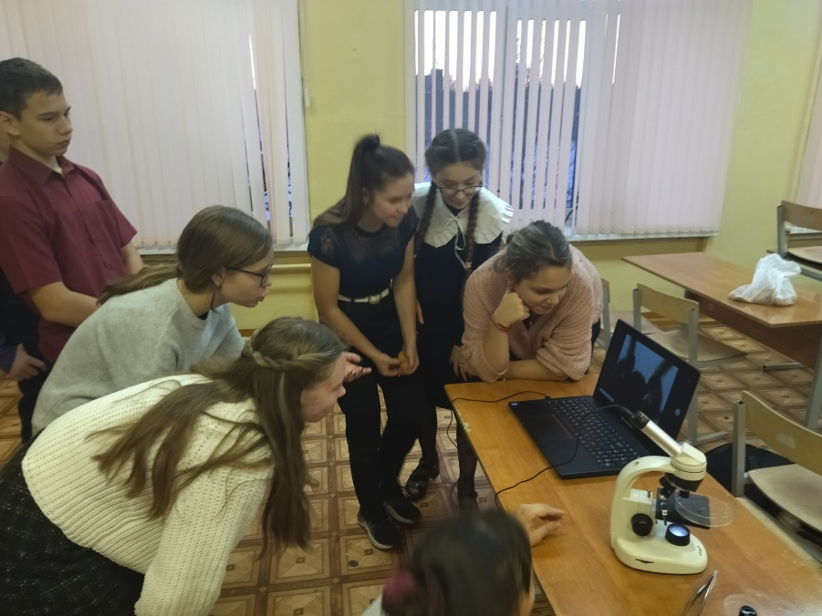
В рамках национального проекта «Образования» наш проект будет способствовать:
увеличению количества обучающихся, вовлеченных в изучение наук естественно-научного цикла;
уменьшению беспризорности детей путем вовлечения детей в проектную деятельность, исследовательскую работу.

Slide 7
Мероприятия:
Всероссийская олимпиада школьников,
Многопрофильная международная олимпиада «Будущее Арктики» при САФУ г. Архангельск,
Многопрофильная инженерная олимпиада «Звезда» при поддержке ФГАОУ ВО ЮУрГУ (НИУ),
Межрегиональный конкурс для 10-х классов общеобразовательных школ и 1 курсов ссузов (на базе 9 классов) «Российская школа Фармацевтов» при поддержке СПХФУ, ведущий фармацевтический вуз России, и МБНПК «Цитомед», отечественная фармацевтическая компания полного цикла с более чем 30-летней историей. Конкурс регулярно получает поддержку Министерства просвещения, Министерства здравоохранения, региональных министерств и департаментов в области образования,
Всероссийская олимпиада по судостроению при поддержке САФУ г. Северодвинск и АО «ПО Севмаш»,
Всероссийский конкурс «Корабелы будущего» при поддержке САФУ г. Северодвинск и АО «ПО Севмаш»,
Всероссийский конкурс среди учащихся общеобразовательных учреждений сельских поселений и малых городов «АГРОНТРИ -2023»,
Конференции «Юность Поморья», «Будущее Поморья» и т.д.

Slide 8
Мероприятия:
Профориентационные встречи с интересными людьми важных нужных профессий и экскурсии на рабочие места, к потенциальным работодателям, помогут им найти себя, расширить представление о той или иной профессии, сделать сознательный выбор: экскурсии в ветеринарную клинику, в лабораторию МУЗЦГБ, поездка в г. Архангельск на обучение в школу «Поморская шхуна».

Slide 9
Мероприятия:
Мастер-класс по программированию выявит способности к работе в IT-сфере по программе «ПИТОН».
Функционирование пресс-службы проекта, который формируется из творческих подростков и старшеклассников, служит способом самовыражения и развития.

